Slide 1




Del dato al diálogo: marketing digital con mirada educativa y pastoral.
Jose D. Tena - CRO mattilda

Slide 2



Notes:
¿qué ven aquí? [se muestran una serie de puntos dispersos, amorfos] [click] [se trazan lineas entre los puntos que forman el diagrama / boceto de una escuela] [click] [zoom y esos mismos datos arrojan la imagen de una persona, un niño]
vivimos en un mundo de datos… vivimos en un mundo de puntos inconexos, con pedazos de información que por sí mismo pueden no decir nada, pero juntos son piezas clave para dar a conocer y amplificar la propuesta de valor de la educación que cada uno de ustedes brinda

Slide 3


Slide 4



Notes:
vivimos en un mundo de datos… vivimos en un mundo de puntos inconexos, con pedazos de información que por sí mismo pueden no decir nada, pero juntos son piezas clave para dar a conocer y amplificar la propuesta de valor de la educación que cada uno de ustedes brinda

Slide 5

Escucha Digital Activa. Prestar atención a los datos y lo que las familias les interesa, opinan y piensan.
El dato como señal,
o como un número.
Lograr el impacto institucional
al diálogo
Del dato
Notes:
Buen día a todos, agradezco mucho su atención y que estén hoy conmigo aquí. Soy [XXXX], parte del equipo de mattilda. El día de hoy les quiero platicar sobre la importancia del MKT DIgital como parte de la misión que tienen en sus colegios.
El dato digital es la manifestación de una necesidad, un sueño o una pregunta de la familia. Recoger y recopilar esta información se le conoce [click, desaparece la frase anterior y se sustituye por:] “Escucha Activa Digital”
[click] -> Del Dato
[click] -> al Diálogo
[click] -> Lograr el impacto institucional
[SIG]

Slide 6

La tecnología y el dato son potentes,
pero es el propósito de marca lo que le da sentido
Notes:
¿Cuál es el propósito de tu marca? ¿Cómo se comparte esa historia con las familias?

Slide 7

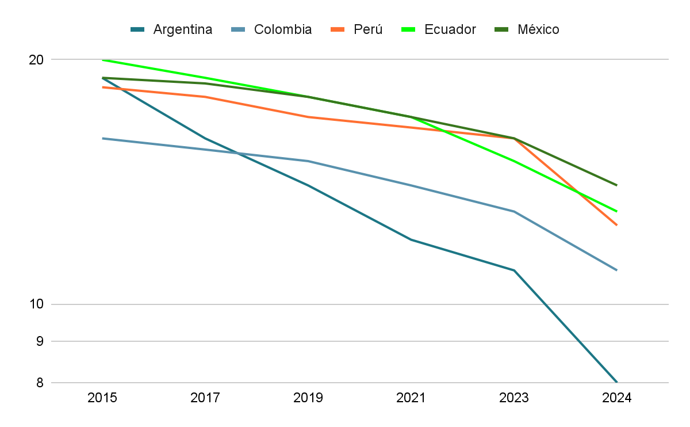

Hay un nuevo contexto escolar en Latinoamérica
Crecimiento de la secularización en Latinoamérica (2015 vs 2024)
% de personas sin afiliación religiosa
Tendencia de la tasa bruta de natalidad (2015-2024)
20
22%
2015
2024
15
13%
Nacimientos por 1.000 hab
10
12%
11%
% de población sin religión
10%
9%
6%
6%
5
5%
4%
0
Argentina
México
Colombia
Perú
Ecuador
Notes:
– La realidad es que latinoamérica, al igual que el resto del mundo han cambiado.
[Click, aparece tasa natalidad] Hay menos nacimientos por país.
[Click, se sobrepone, aparece la gráfica de secularización], la sociedad se ha secularizado
Crisis económicas
[SIG]

Slide 8

Ya no basta con “abrir las puertas y esperar”
La tradición por sí misma no garantiza las matrículas
El 85% de los padres millenial y centennial investigan en Google, Instagram y Tik Tok antes de tener un contacto directo con el colegio
Trazar y diseñar Customer Journeys
Notes:
– No debemos dar por sentados estas variables ya que son indispensables para entender las acciones que debemos tomar para llegar a las familias prospecto
[Click] Trazar y diseñar “Customer Journeys”
– ¿Qué es un Customer Journey? es el flujo de comunicación y toma de decisión que cada uno quiere guiar y propiciar en cada familia que está tomando la decisión de inscribir o no a sus hijos. Cada Customer Journey debería ser tan específico como sea posible, y opr lo regular más de uno, pensando en los difernetes tipos de familia e intereses que tienen.
[Click] El 85% de los padres millenial y centennial investigan en google, instagram o tik tok antes de tener contacto directo.
– Padres informados y con acceso a múltiples ofertas educativas
[SIG]

Slide 9



Las instituciones con una Propuesta de Valor Única (UVP por sus siglas en inglés) clara y diferenciada logran una mayor fidelización y un Costo de Adquisición (CAC) más eficiente.
Crear un ecosistema digital que pueda comunicar en diversos micro momentos: investigación, decisión, opiniones, visitas, etc…
Notes:
– Con esto, tenemos un par de hallazgos que se repiten con frecuencia…
[Click] Insight 1: Las instituciones con una Propuesta de Valor Única (UVP por sus siglas en inglés) clara y diferenciada logran una mayor fidelización y un Costo de Adquisición (CAC) más eficiente.
– Un CAC acotado se refiere a atraer a un cliente con menos esfuerzo, a un menor costo.
[Click] Insight 2: Crear un ecosistema digital que pueda comunicar en diversos micro - momentos: investigación, decisión opiniones y visitas.
– Estar presentes en todos estos micro movimientos con los mensajes adecuados propicia tener una mayor probabilidad de ser recordados. Mantenerse en el imaginario más reciente.

Slide 10

Marketing de propósito y autenticidad
El dato como señal, no destino final
Nurturing personalizado: Diálogo y relación
Segmentar a tu audiencia: Información / Contexto
Data Collection: Datos Frío o estadísticos
Insight Generation: Conocimiento y empatía
Notes:
– ¿cómo convierto ese dato, ese punto inconexo en un proceso de marketing?
[Click] Recolección de datos (data collection): Datos o estadística
[Click] Segmentar a tu audiencia de la manera más precisa (audience segmentation): Información y contexto
[Click] Descubrimiento de hallazgos (insight generation): Conocimiento y Empatía
[Click] Acompañamiento personalizado (nurturing): Diálogo y relación
[Click, el proceso anterior se convierte en] Marketing de propósito y autenticidad
– El Purpose driven marketing tiene como objetivo encontrar la sincronía entre lo que se dice online y la experiencia que se vive offline

Slide 11


No hablarle a todos igual.
Tradición: Sacramentos y disciplina
Innovación: Robótica e inglés
Refugio: Seguridad y ambiente sano
Buyer Persona
Notes:
– ¿esto qué significa? usar los datos digitales para identificar qué buscan los padres que busco atraer.
[Click] Buyer Persona
– y conocer con detalle estos datos, te permitirá tener los Buyer Personas o compradores ideales para acotar y personalizar la comunicación. No se trata de inventar, se trata de darle a cada segmento de audiencia lo que requiere, lo que le interesa
[SIG].

Slide 12



El dato orienta, la estrategia institucional decide
MICRO
MACRO KPI’s
Los datos permiten decisiones humanas e institucionales más informadas
Confianza
Tasa de apertura
Retención / deserción
Pertenencia
Fidelización
Engament Social
Notes:
– Los datos, no solo se recolectan sino que se integran e interpretan y ayudan a generar indicadores, o KPI’s para poder saber si la dirección es correcta o no.
Algunos ejemplos de indicadores o KPI’s Macro [click]: confianza, pertenencia, fidelización, otros más granulares podrían ser [click]:
Tasa de apertura de comunicados: Eficacia del mensaje ¿debería ajustar el tono, el mensaje..?
Retención / deserción: Experiencia post admisión.
Engagement Social: Relación de la audiencia con el contenido
[Click, desaparece todo] Los datos permiten decisiones humanas e institucionales más informadas.
[SIG]

Slide 13

Inbound marketing:
Cerrar
Convertir
Acompañar - Nutrir
Atraer
Notes:
– Así todos datos y acciones de comunicación que van construyendo los micro momentos que hablamos hace un par de diapositivas construyen una metodología de marketing inbound que se puede dividir en 4 etapas generales.
Atraer ¿Cómo puedo atraer a las familias ideales para mi colegio? ¿Cuáles son los medios de comunicación que consumen? ¿dónde puedo encontrarlos? > Marketing de contenido. SEO.
[CLICK]
Convertir: ¿De qué forma puedo convertir su interés en inscripción, me comunico con regularidad con ellos? ¿Cumplí mis compromisos de promociones,tiempos de respuesta, resolví las dudas, los involucre en otras actividades del colegio?
[CLICK]
Cerrar: Un prospecto que se inscribe. [CLICK]
Nutrir: ¿mantengo mi propuesta única de valor? ¿estoy siendo congruente entre lo que ofrecí y la experiencia de la familia? ¿de qué forma y por qué medios me mantengo la comunicación?
[CLICK]

Slide 14


Pongamos manos a la obra
Notes:
Selecciona 3 KPI de los propuestos:
Escanea el código QR para poder hacer esta actividad.
Marca de qué etapa del marketing inbound pertenece
Como lo medirías
Quién sería tu audiencia
A que buyer persona

Slide 15

Los datos son el GPS;
Nos dicen dónde está la familia
El marketing digital es el vehículo, nos permite llegar a tiempo
La misión es el destino: nuestro objetivo es que tu propósito sea visible
Notes:
– Espero que con esta información algunos KPIs sencillos pero significativos puedan iniciar o refinar los procesos de MKT digital que vimos y que buscan impulsar el crecimiento de sus colegios.

Slide 16



¡GRACIAS!
Jose D. Tena - CRO mattilda

